Slide 1
Praktijkleren
in de Ad II
2026
Notes:
We hebben het al eerder met elkaar over praktijkleren in de Ad gehad, bijvoorbeeld over wat je doet in de praktijk (Praktijkleren in de Ad I).
De presentatie daarvan is te vinden via mijniselinge > praktijkinformatie .
Daar kun je ook deze presentatie vinden (Praktijk in de Ad II).

Slide 2
Beoordeling in de praktijk
Toetsbrochure
Tussenevaluatie
Praktijkbeoordeling
Notes:
Zoals gezegd spreken we in de Ad niet van stage, maar van ‘praktijk’, omdat sommigen van jullie stagelopen, maar anderen de studie combineren met een baan die tegelijk hun stageplek is.
In deze presentatie kijken we in het bijzonder naar hoe jouw activiteiten in de praktijk getoetst worden.
Daarvoor zijn drie documenten belangrijk:
Het toetsconstructiedocument
De tussenevaluatie
De praktijkbeoordeling
We bespreken in deze voorlichting deze drie documenten.

Slide 3
Beoordeling in de praktijk
Tussenevaluatie
- formatief
- student + praktijkbegeleider
- model 1 + 2
Praktijkbeoordeling
- summatief
- praktijkbeoordelaar
- model 1 + 2 + 3 + 4
Notes:
Er zijn twee verschillende evaluatie-/beoordelingsmomenten: De tussenevaluatie en de praktijkbeoordeling.
De verschillen zijn:
De tussenevaluatie is formatief, dat wil zeggen: het is geen officiële beoordeling, je kunt er geen onvoldoende voor halen, het is bedoeld om jou informatie te geven over hoe je er voor staat en waar je nog aan moet werken. Een soort voortgangstoets. Vandaar dat het ook geen beoordeling heet, maar evaluatie.
De praktijkbeoordeling is summatief, dat wil zeggen: het is een officiële beoordeling, je kunt een onvoldoende, voldoende of goed halen en als je een onvoldoende haalt, moet je herkansen.
De tussenevaluatie wordt gedaan door jou en je praktijkbegeleider. Jullie bekijken beide de beoordelingsmodellen, vullen talenten en ontwikkelpunten in en gaan met elkaar in gesprek. Ik vertel daar later in deze presentatie nog meer over.
De praktijkbeoordeling wordt uitgevoerd door een gecertificeerde praktijkbeoordelaar. In de loop van blok 2 hoor je wie jouw praktijkbeoordelaar zal zijn. Over de praktijkbeoordeling hoor je meer in de voorlichting in blok 2 (Praktijk in de Ad III).
De tussenevaluatie bestaat uit twee modellen: model 1 over je beroepshouding en model 2 over het praktijkproces.
De praktijkbeoordeling bestaat uit vier modellen: Naast model 1 en 2 komen model 3 (de activiteit) en model 4 (het reflectief gesprek) er bij.

Slide 4
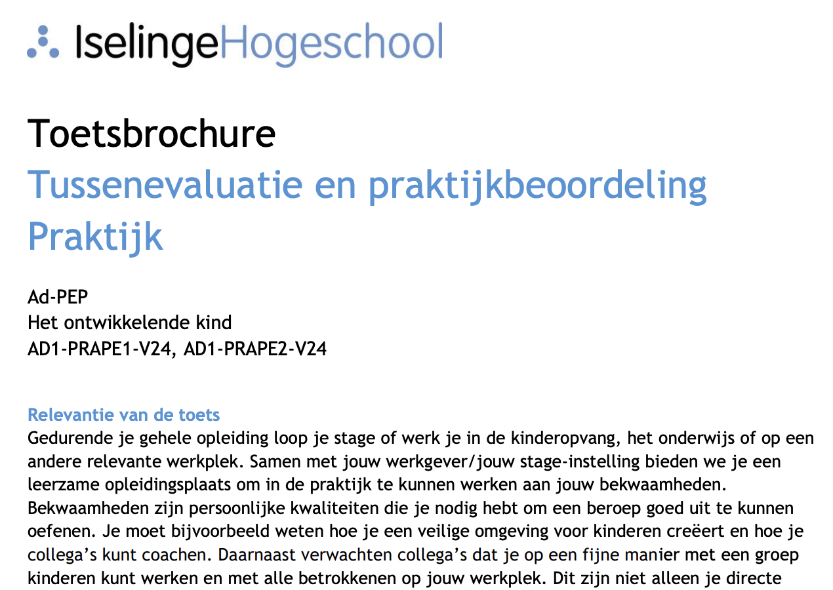
De toetsbrochure
Notes:
In het toetsconstructiedocument van de tussenevaluatie en de praktijkbeoordeling staat dit allemaal beschreven.

Slide 5
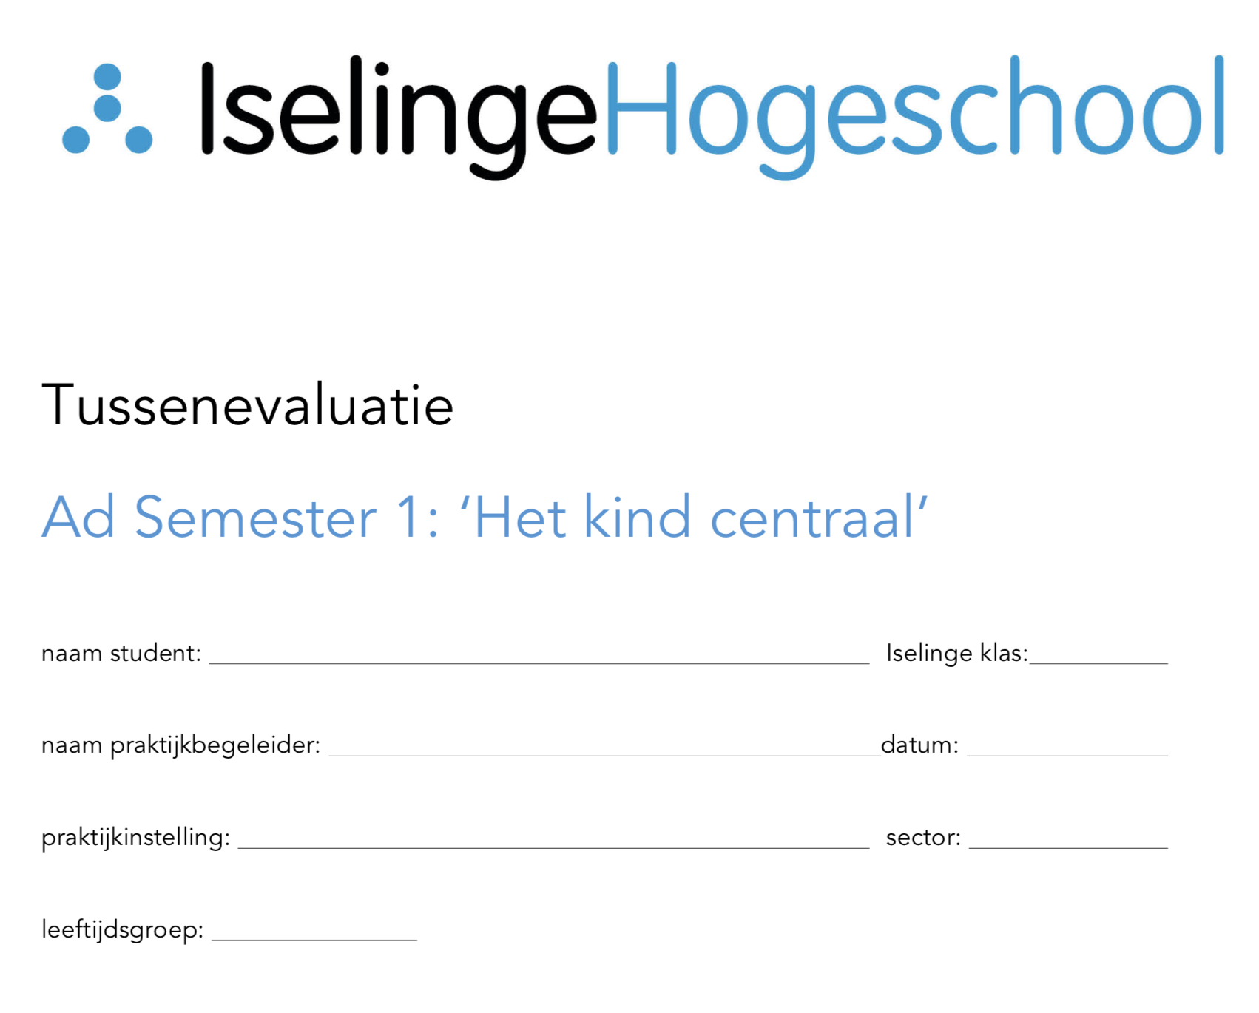
De tussenevaluatie
Notes:
Via mijniselinge > praktijkinformatie vind je de tussenevaluatie. Dit is een word-formulier. Kijk goed dat je de juiste versie kiest (Tussenevaluatie semester 1).

Slide 6
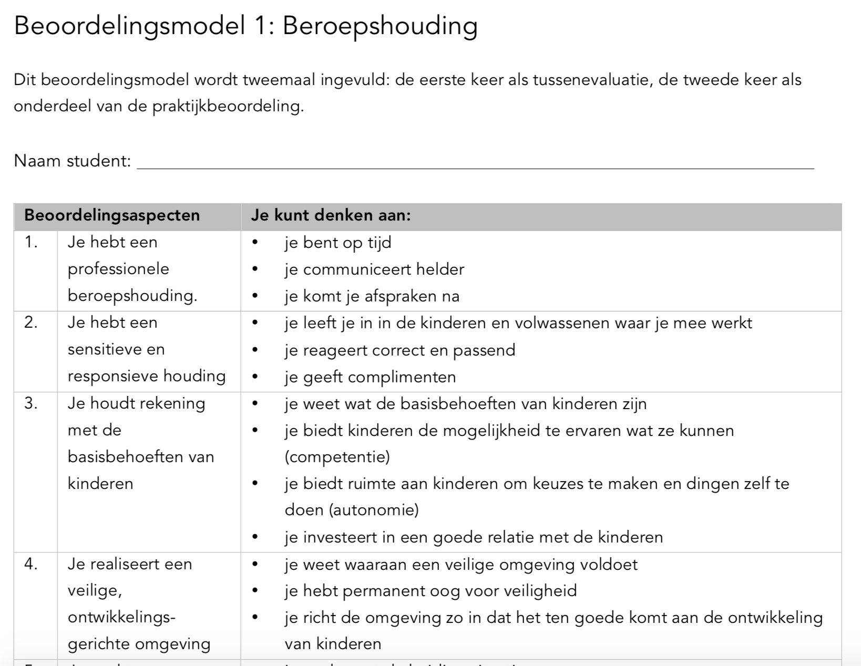
De tussenevaluatie
Notes:
De tussenevaluatie bestaat uit twee modellen.
Elk model bestaat uit 10 beoordelingsaspecten en per aspect een aantal aandachtspunten.
De aandachtspunten zijn bedoeld om een concreet beeld te schetsen bij het beoordelingsaspect, het is geen afvinklijstje.
Als je de bekwaamheden en leerdoelen hebt bestudeerd, zul je zien dat er een nauw verband is tussen de leerdoelen en de beoordelingsaspecten.
Alle leerdoelen die in de modules van semester 1 (blok 1 en 2) aan bod komen, vind je terug in de tussenevaluatie en praktijkbeoordeling.
Hier zie je een deel van model 1, de beroepshouding.

Slide 7
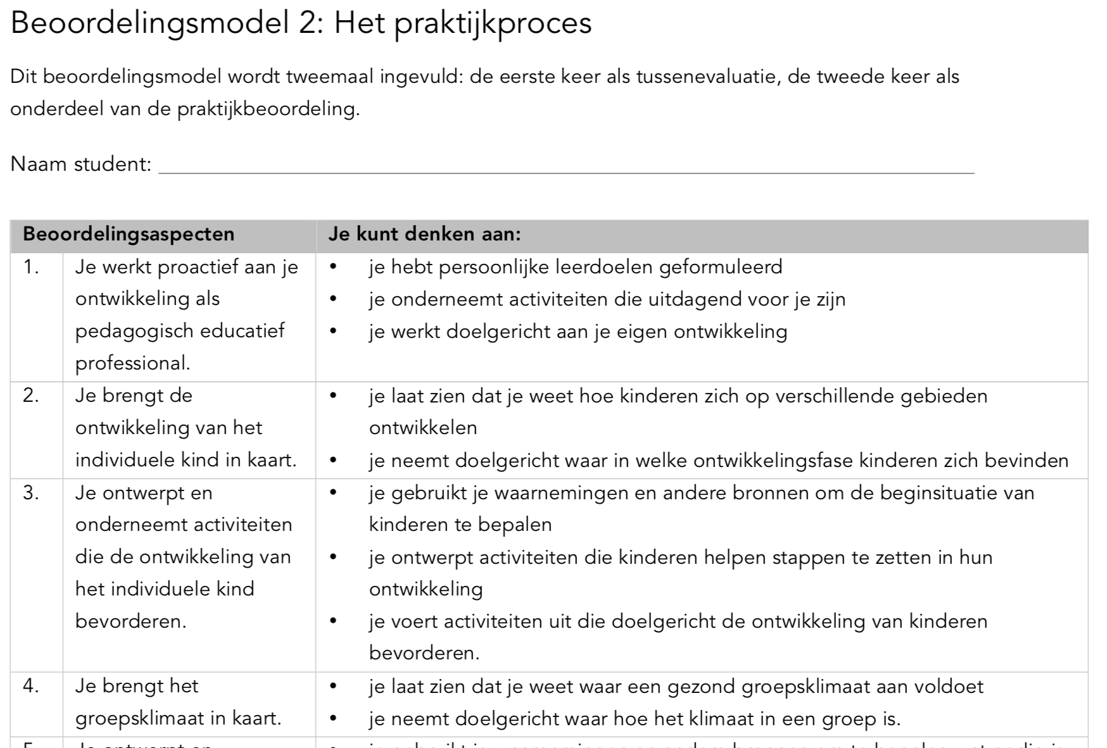
De tussenevaluatie
Notes:
En hier zie je een deel van model 2, het praktijkproces

Slide 8
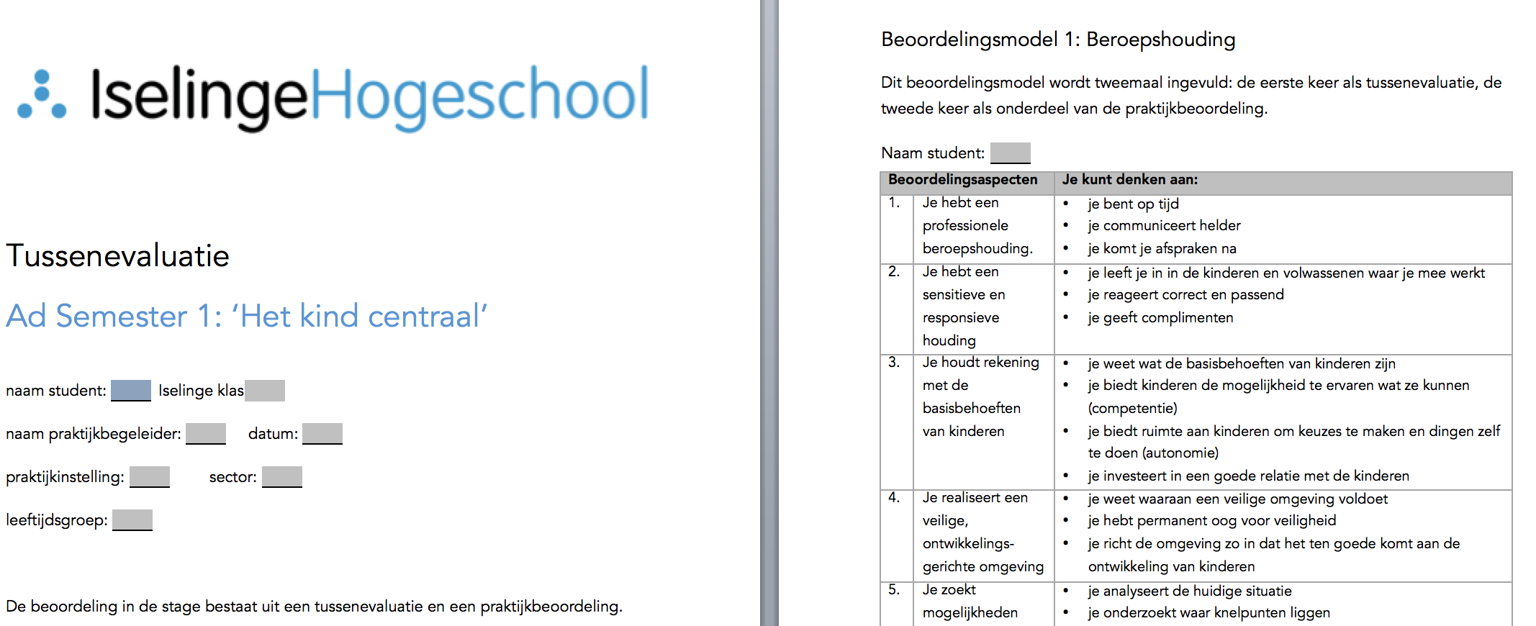
De tussenevaluatie
Notes:
Je praktijkbegeleider en jij bekijken de twee modellen en formuleren per model welke talenten jij hebt laten zien en waar nog ontwikkelpunten liggen.
Daarover gaan jullie in gesprek. In het gesprek proberen jullie samen talenten en ontwikkelpunten te formuleren waar jullie je beide in kunnen vinden.
Ook kun je bespreken welke leerdoelen hieruit voortkomen voor de periode tot aan de praktijkbeoordeling.
De talenten en ontwikkelpunten, en mogelijk ook de leerdoelen, noteer je in het wordformulier van de tussenevaluatie. Deze upload je als pdf in OnStage.

Slide 9
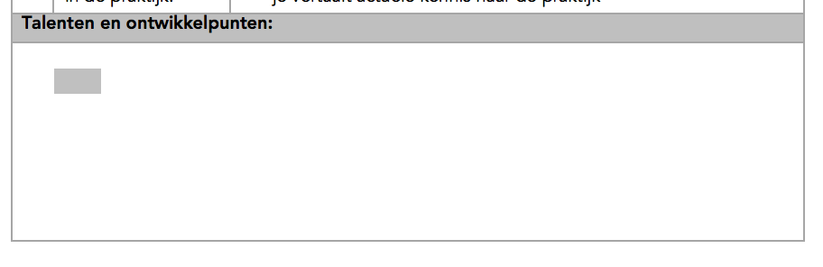
Talenten en ontwikkelpunten
Notes:
In dit vak vul je de talenten en ontwikkelpunten in, eventueel aangevuld met leerdoelen.

Slide 10
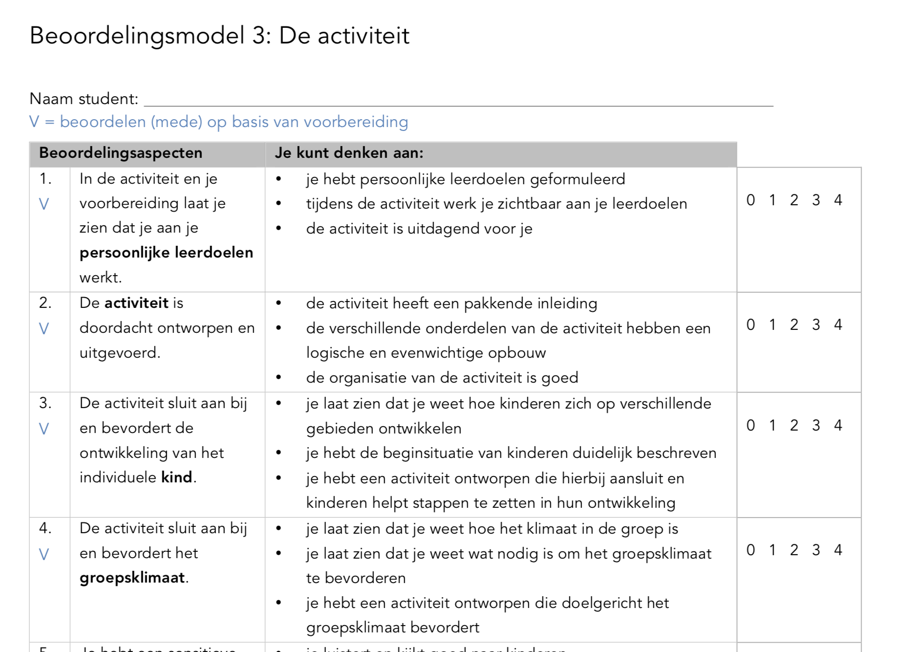
Model 3
Notes:
Zoals je in de brief voor de praktijkbegeleiders hebt kunnen lezen, vragen we de praktijkbegeleiders om in blok 2 ook minimaal twee keer bij een activiteit van jullie model 3 in te vullen.
Dat is bedoeld als een voorbereiding, ‘oefenen’, voor de praktijkbeoordeling. Je krijgt dan een idee wat je al hebt laten zien in een activiteit.

Slide 11
Praktijkbeoordeling
Hierover krijg je een voorlichting in blok 2 (praktijkleren III)
Je kunt hierover wel alvast lezen in de toetsbrochure

